Slide 1
PREGHIERA
INCONTRO GAS 13/10/2023
Notes:
Autofinanziamento con torte

Slide 2
GIULLARE DEI CAMPI
Calzoni colore del prato,
un ginocchio ammaccato per un salto in piuuu.
Due piante e un filo tirato, la mela sul naso e gli amici giuu
Un pezzo di pane e una fetta di cielo,
sapore di festa e tuuu:
Giovanni dei Becchi giullare dei campi
regalo alla gioventù.
Rit. Siete tutti ladri ragazzi miei,
non ho più il mio cuore ce lo avete voi,
ma non mi interessa da quest’oggi in poi
ogni mio respiro sarà per voi.

Slide 3
Dal Vangelo secondo Matteo
In quel tempo, Gesù disse:
«Ascoltate una parabola: c'era un uomo, che possedeva un terreno e vi piantò una vigna. La diede in affitto a dei contadini e se ne andò lontano. Quando arrivò il tempo di raccogliere i frutti, mandò i suoi servi dai contadini a ritirare il raccolto. Ma i contadini presero i servi e uno lo bastonarono, un altro lo uccisero, un altro lo lapidarono. Mandò di nuovo altri servi, più numerosi dei primi, ma li trattarono allo stesso modo. Da ultimo mandò loro il proprio figlio dicendo: Avranno rispetto per mio figlio!. Ma i contadini dissero tra loro: Costui è l'erede. Su, uccidiamolo e avremo noi la sua eredità!. Lo presero, lo cacciarono fuori dalla vigna e lo uccisero.

Slide 4
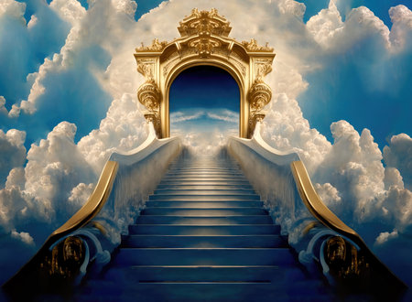
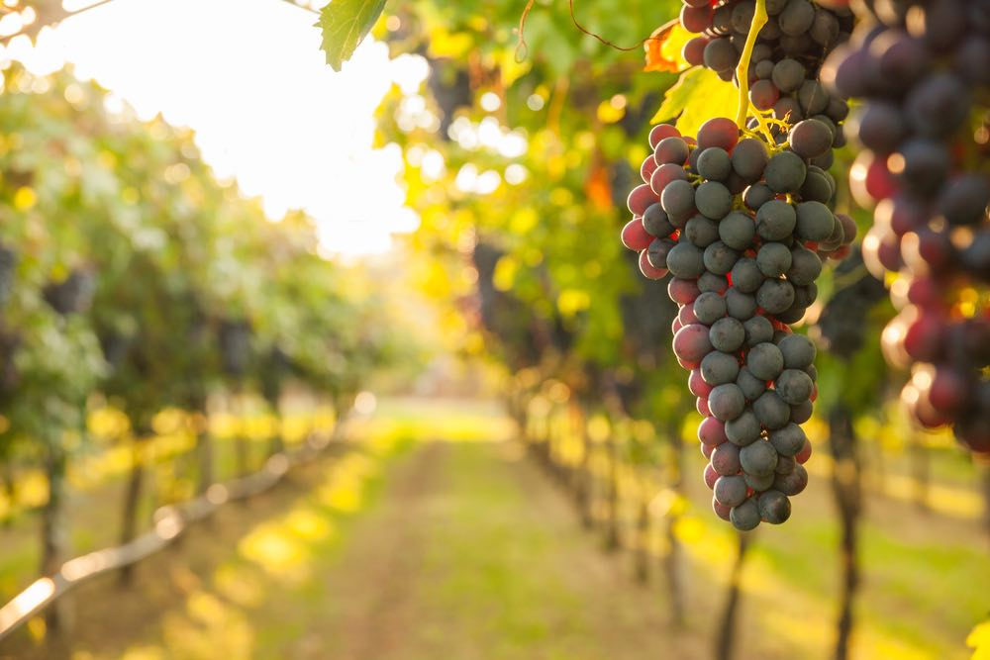
Quando verrà dunque il padrone della vigna, che cosa farà a quei contadini?». Gli risposero: «Quei malvagi, li farà morire miseramente e darà in affitto la vigna ad altri contadini». E Gesù disse loro: «Non avete mai letto nelle Scritture: "La pietra che i costruttori hanno scartato è diventata la pietra d'angolo;questo è stato fatto dal Signore ed è una meraviglia ai nostri occhi"? Perciò io vi dico: a voi sarà tolto il regno di Dio e sarà dato a un popolo che ne produca i frutti».

Slide 5
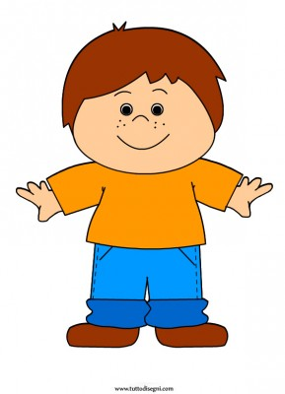
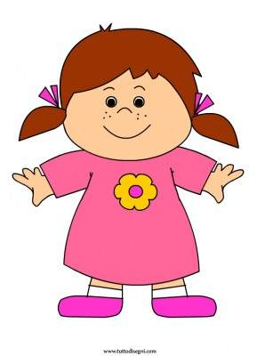
VOGLIO MIGLIORARMI PER TE
INSIEME: AVE MARIA, PADRE NOSTRO

